Slide 1
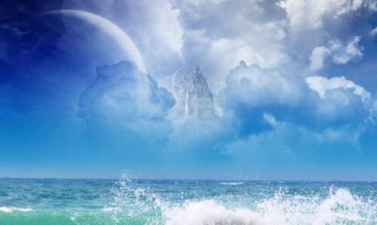
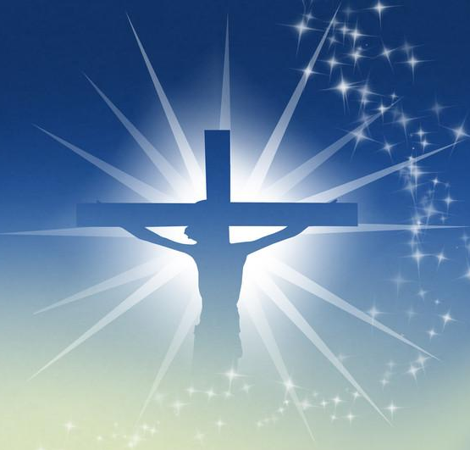
善度基督徒的生活
一、在日常生活中活出基督形象来
二、快快乐乐每一天
三、星期日称为“主日”
四、祝福你，我最亲爱的朋友！

Slide 2

在日常生活中活出基督形象来
应常欢乐、不断祈祷、事事感谢，这就是天主在基督耶稣内给你们的所有旨意。 （得前5:16-18）
愛
1、不断祈祷、常读圣经
2、永远喜乐、事事感恩
3、宽恕别人、释放自己
4、欣赏他人、不判断人
5、不贪财物、积宝在天
6、遇事先静、问主而行

Slide 3
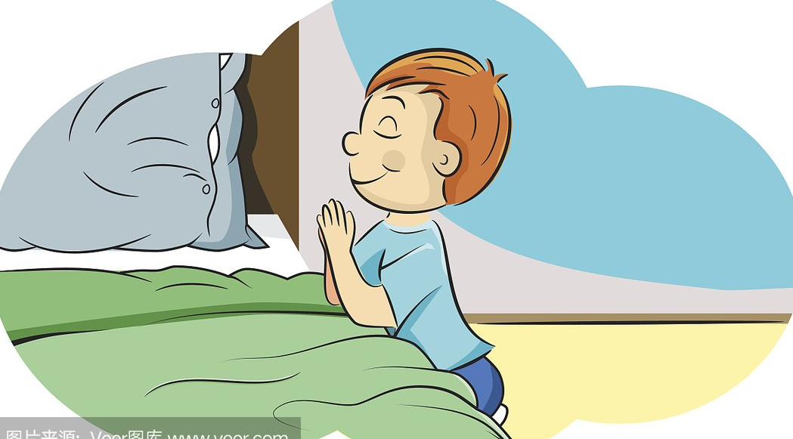
走在街市或独自步行时，在商店中，在买卖时，甚至在厨房做饭时，都可以经常而热心地祈祷。 —金口圣若望

Slide 4
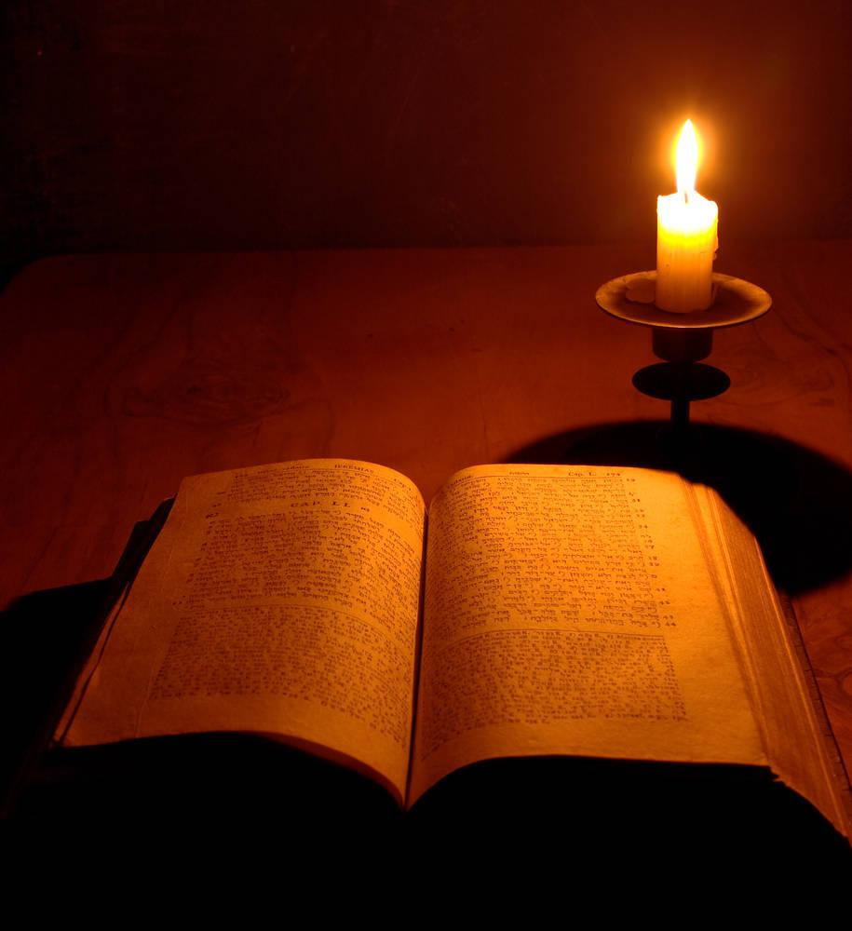
每天读一段圣经
（圣经要放在明显的地方）

Slide 5
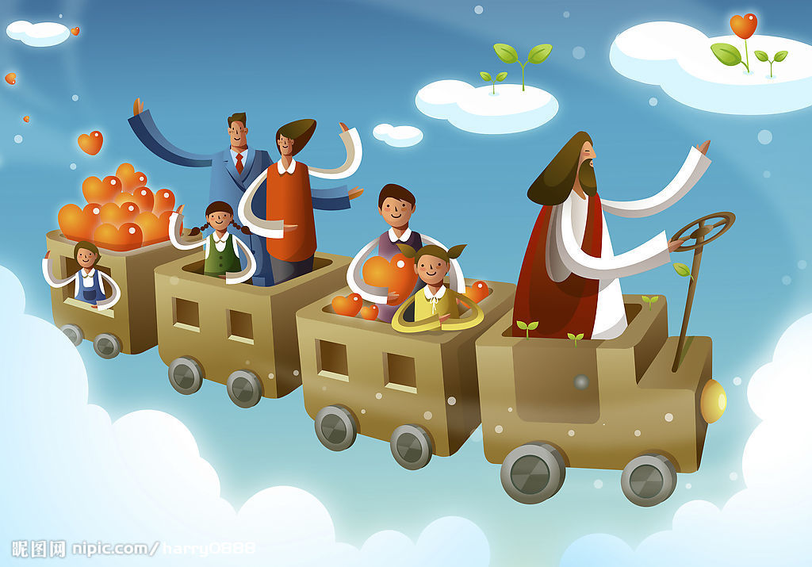
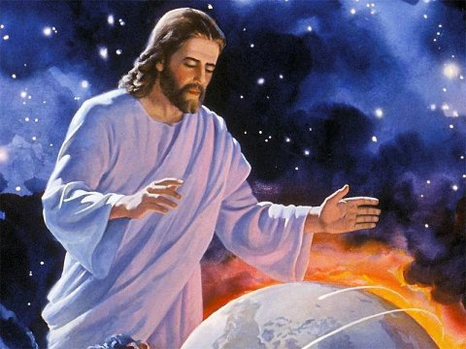

靠主常喜乐
靠主常喜乐，我说要常喜乐，扬声欢唱，全能大君王，宣扬主他仍作王，靠主耶稣的圣名，我们得着胜利 。
撒旦已被打败,屈膝我们脚底，耶稣已得着胜利 ，因他，我们得释放。
因主耶稣圣名，被掳者得释放，瘸腿行走，瞎眼看见 ，凭信，我们得释放。

Slide 6
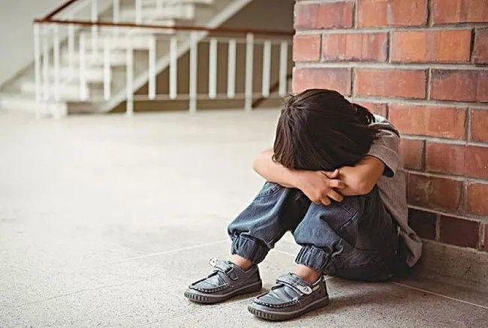
当我只有一条腿时，我要喜乐，因为我还有另一条腿。
当命运只给我一个柠檬时，我要喜乐，我就试着把它做成一杯柠檬汁给大家分享。
永远喜乐

Slide 7
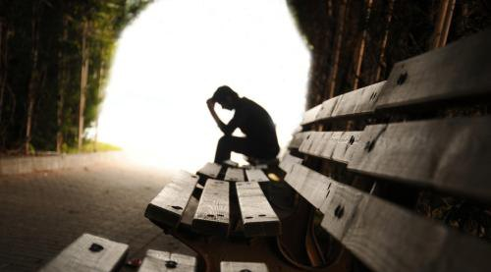
事事感恩
“安于现状”活在当下

Slide 8
我在哪里啊？
主啊！
这线段究竟是长还是短？
怎样使左边那线段短一点？
你能使左边的线段长一点吗？

Slide 9

主在我内
我在主内

Slide 10

你们若宽免别人的过犯，你们的天父也必宽免你们的；但你们若不宽免别人的，你们的父也必不宽免你们的过犯。 （玛6:15 ）

Slide 11
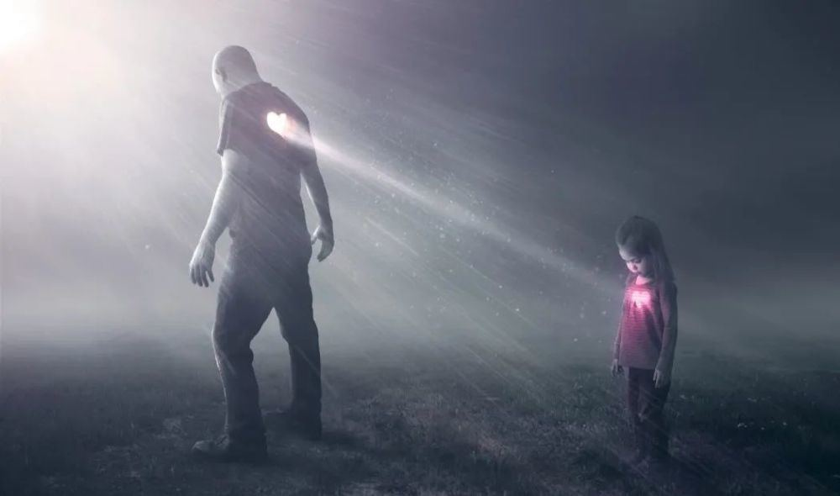
宽恕别人就是释放自己

Slide 12
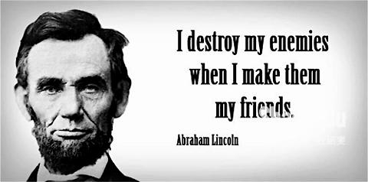
当我把敌人变成朋友时，我岂不是消灭了他们吗？——林肯

Slide 13
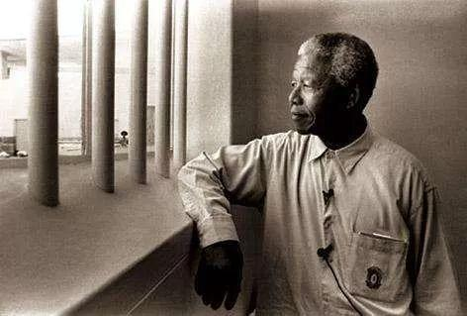
如果我不宽恕，我就仍然囚禁在那间牢房里。 曼德拉

Slide 14
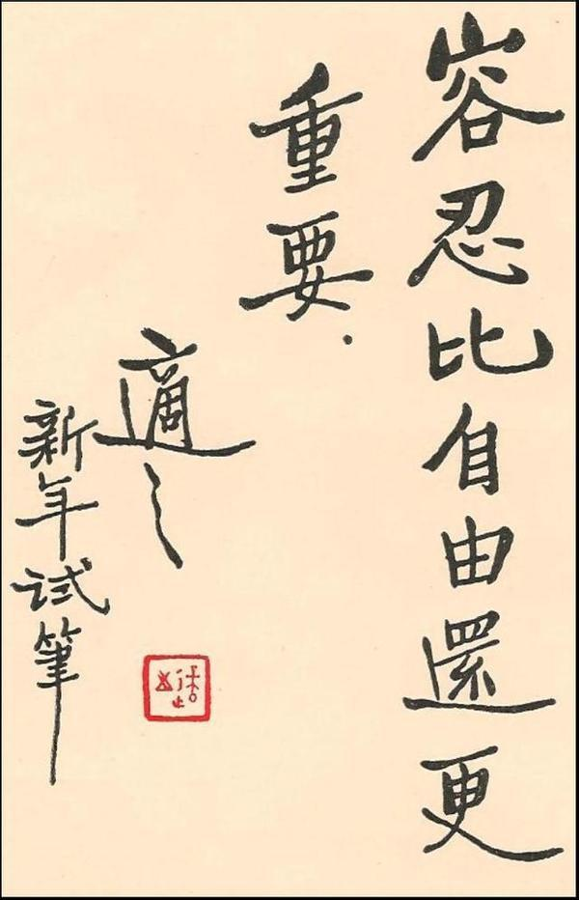
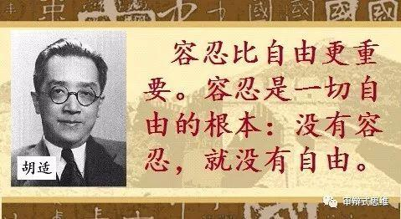

Slide 15
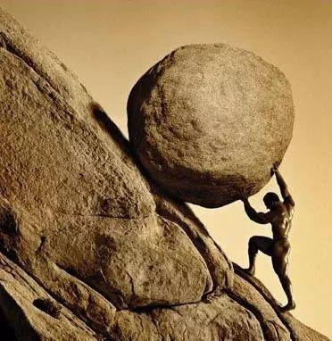
基督徒当远离这些坏脾气

Slide 16
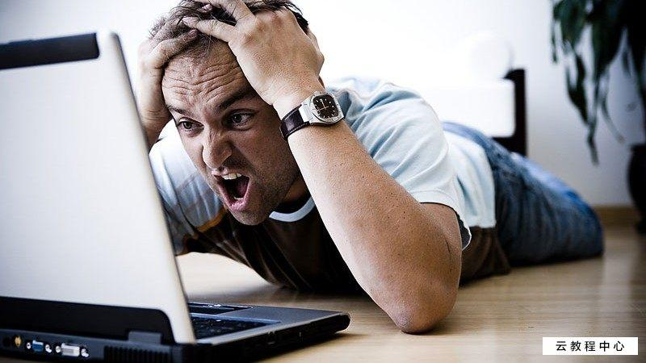
仇恨是用扭曲的心灵伤害自己

Slide 17
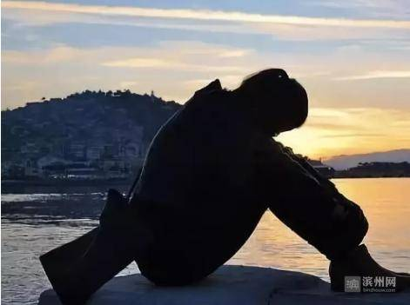
自卑是用他人的优点折磨自己

Slide 18
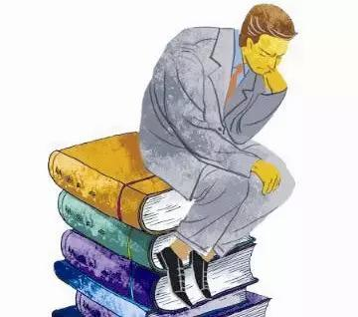
忧虑是用未必的境遇吓唬自己

Slide 19
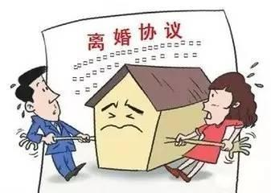
反悔是用过去的往事摧毁自己

Slide 20
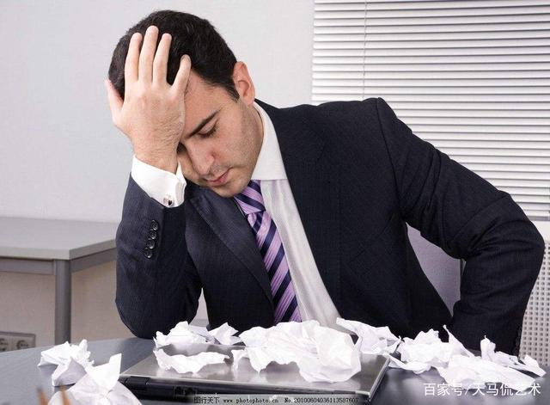
烦恼是用无用的在意损害自己

Slide 21
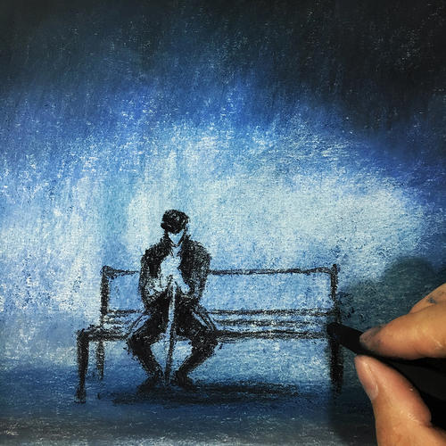
孤独是用自制的牢房辖制自己

Slide 22
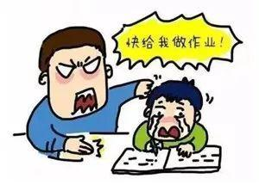
发怒是用别人的缺点惩罚自己

Slide 23
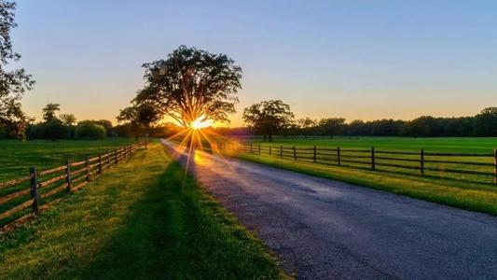
你们要节制，要醒寤，因为，你们的仇敌魔鬼，如同咆哮的狮子巡游，寻找可吞食的人；应以坚固的信德抵抗他，也该知道：你们在世上的众弟兄，都遭受同样的苦痛。（伯前5:8-9）

Slide 24
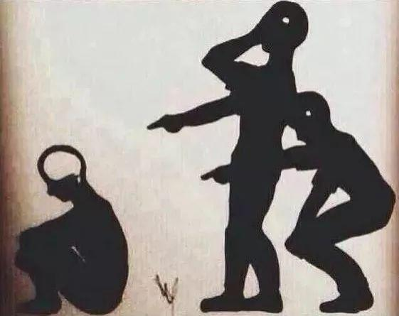
你们不要判断人，免得你们受判断， 因为你们用什么判断来判断，你们也要受什么判断；你们用什么尺度量给人，也要用什么尺度量给你们。

Slide 25
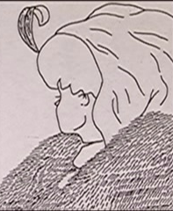
问题在于你的注视点
究竟是美少女还是丑老太

Slide 26
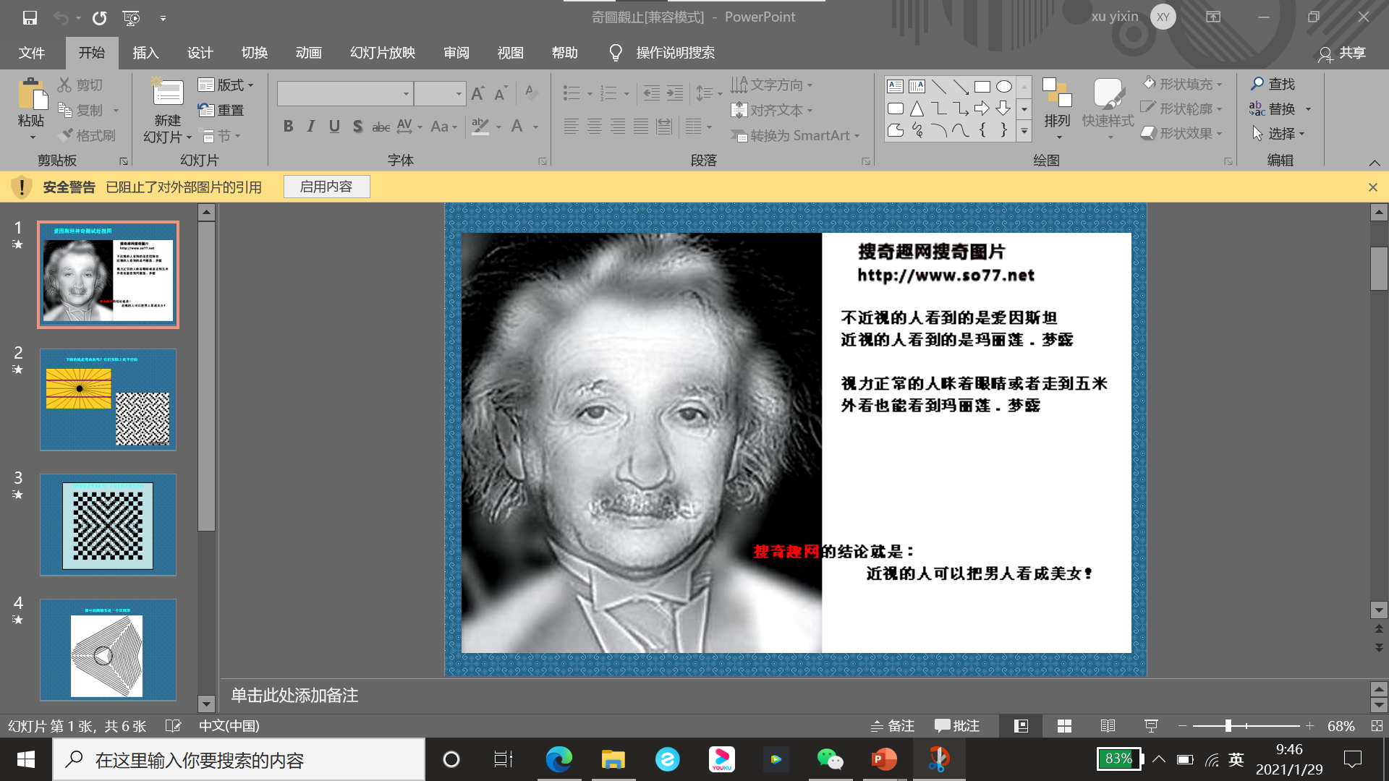
近视的人可以把男人看成女人
不要轻易地对任一件事作判断

Slide 27
我们往往会说：看到了一个黑点。我们却没有看到比这个黑点大得多的那张白纸。
在左边，你看到了什么？
永远以欣赏的眼光去看别人！

Slide 28
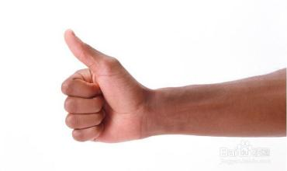
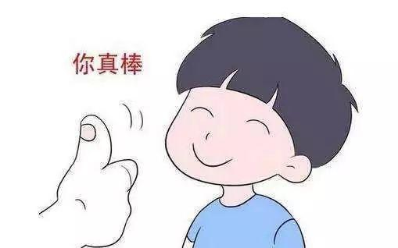
永远以欣赏的眼光去看别人！
为什么你只看见你兄弟眼中的木屑，而对自己眼中的大梁竟不理会呢﹖ 或者，你怎么能对你的兄弟说：让我把你眼中的木屑取出来，而你眼中却有一根大梁呢﹖ 假善人哪！先从你眼中取出大梁，然后你才看得清楚，取出你兄弟眼中的木屑。（玛7:1 -5）

Slide 29
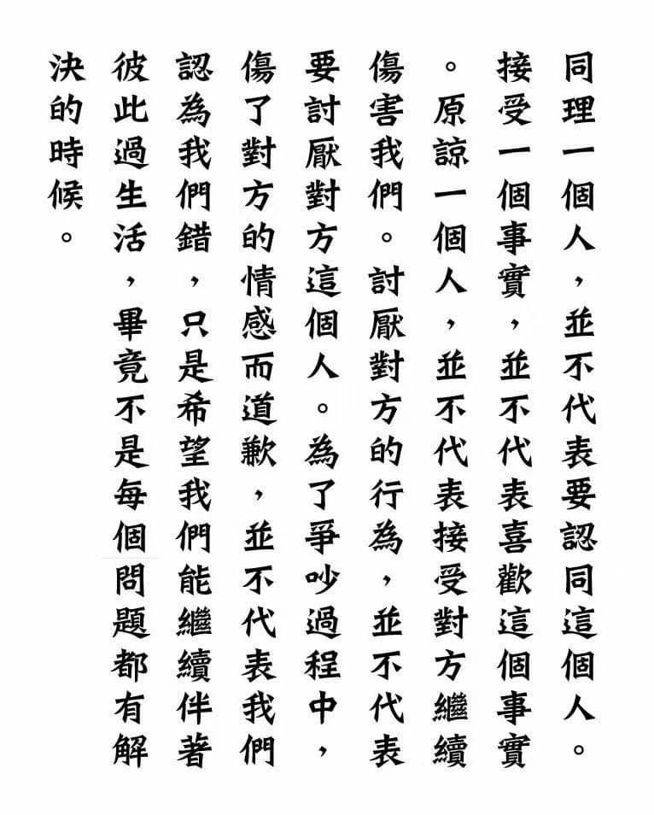

同理心:
接受、真诚、接纳、换位

Slide 30
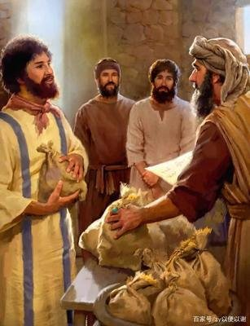
你们不要在地上为自己积蓄财宝，因为在地上有虫蛀，有锈蚀，在地上也有贼挖洞偷窃；但该在天上为自己积蓄财宝，因为那里没有虫蛀，没有锈蚀，那里也没有贼挖洞偷窃。因为你的财宝在那里，你的心也必在那里。（玛6:19 -21 ）

Slide 31
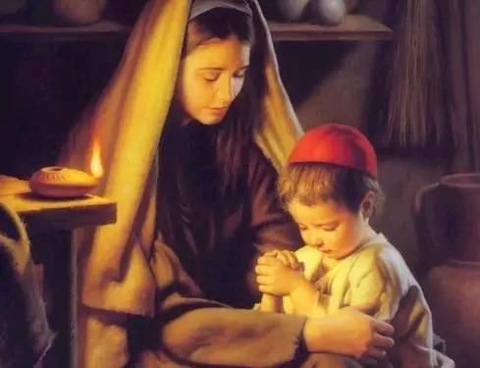
没有人能事奉两个主人：他或是要恨这一个而爱那一个，或是依附这一个而轻忽那一个。你们不能事奉天主而又事奉钱财。（玛6:24 ）

Slide 32

金钱是一个很好的仆人，但，我们绝对不能把它当作主人，更不能把它敬为“神”。

Slide 33
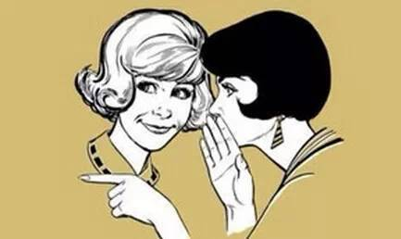
耳朵要快，嘴巴要慢。

Slide 34
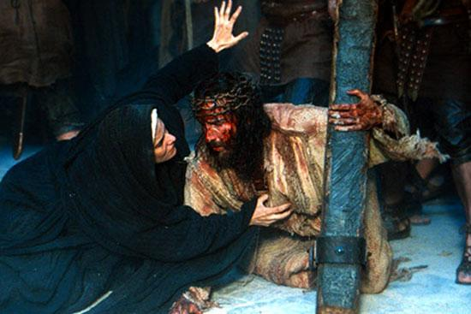
耶稣你将怎么做？

Slide 35
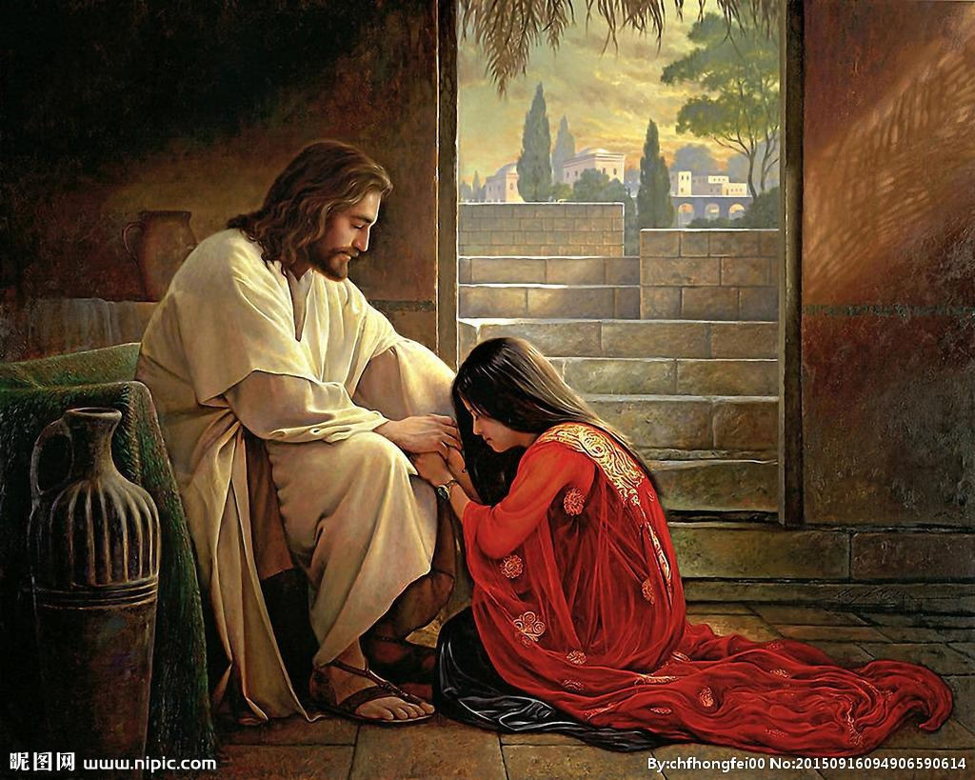
耶稣你将怎么做？
我也怎么做！

Slide 36
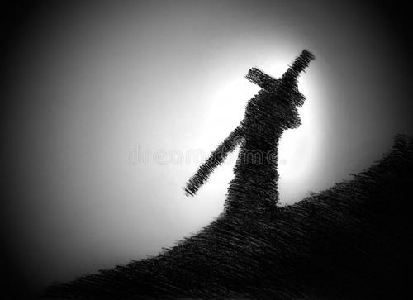
耶稣你将怎么做？
我也怎么做！

Slide 37
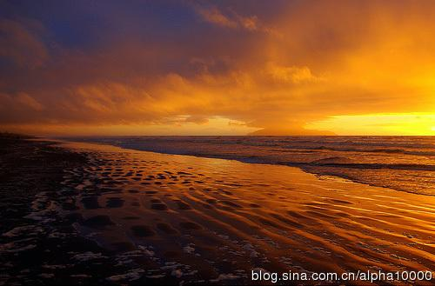
我的一天
早上醒来
划一个十字，并作祈祷：“天主,我藉圣母的手将这一天的劳苦和喜乐奉献给你。”“耶稣，请来吧来帮助我善过这一天!”

Slide 38
我的一天
早祷
我们天上的慈父，你保佑了我一夜平安，又赐给我今日的生命，我诚心感谢你。为悦乐你的圣心，为补赎我的罪过，并为结合耶稣在弥撒圣祭中祭献自己的一切意向，我愿把今天的思想、言语、行为、努力和一切喜乐与困苦，藉圣母的手全献给你。恳求你看耶稣在十字架上受苦受难的功劳，帮助我躲避一切罪恶，并勉力遵行你的圣意，好使我的一切所作所为都只为光荣你。圣母玛利亚，请为我们转求。今天我为改过与修德所定下的专题省察是……，求你帮助我，使我能达到我预先所拟定努力的目标。阿们！

Slide 39
我的一天
看窗外在下雨
主，你将雨水无偿降下，我感谢你。

Slide 40
我的一天
做早餐
主，感谢你给了我可爱的孩子，我为他们做，就是为你而做。

Slide 41
我的一天
去上班，看到邻居家门口的垃圾袋
带出去把它扔了。主，他们是我的兄弟，因为，他们也是你的子女。

Slide 42
我的一天
电梯里看到别人扔下的餐巾纸
主，求你改变我们中国的现状吧。捡起来把它扔进垃圾桶。

Slide 43
我的一天
公交车没赶上
感谢主！下一班车我是第一个。

Slide 44
我的一天
还没有进单位门就看到了一个“冤家”
向他微笑，并向他说，昨天我对你的态度真不应该，请你原谅。

Slide 45
我的一天
到办公室，向各位同仁问好
主啊！我爱他们，因为他们都是你所爱的。

Slide 46
我的一天
同事冤枉了我
主，我把我的痛苦献给你。

Slide 47
我的一天
繁忙的一天
主，为光荣你，我要把工作做得更好!

Slide 48
我的一天
下班时，老板叫我多做一些事
主，我晚一点回家，可以让其他同事早一点回家，他们的孩子正等着他们回去呢。 。

Slide 49
我的一天
回家路上，被人撞了一下，衣服破了
对不起，我也不小心。我本来就想买一件更漂亮的衣服了。

Slide 50
我的一天
回家做饭
我要把饭菜做得更可口，看大家吃得开心，我也开心。主，感谢你把世界造得那么美好！

Slide 51
我的一天
丈夫回家乱扔臭袜子
亲爱的，你辛苦了，我帮你把袜子脱了。主啊！你还给门徒洗脚呢。

Slide 52
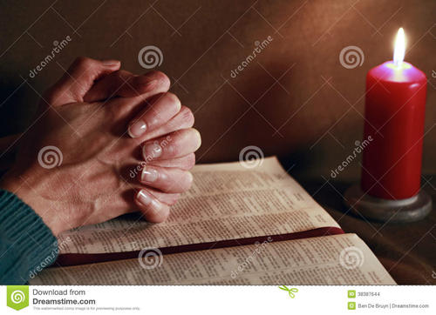
我的一天
睡觉前，找一个安静的地方晚祷
“我们天上的父亲，感谢你今日所赐给我们的一切恩惠。恳求你仁慈地宽赦，并因着耶稣的功劳，使我可以补偿我的过失。恳求你也垂怜罪人，安慰病人，保护遭难的人，怜悯炼狱的灵魂。使所有的人，不论生者、死者，都能得到你仁慈的照顾与爱护。阿们。”
读一段圣经
恭念《玫瑰经》、《慈悲串经》
感谢天主一天的恩惠
省察我一天还有那些不足
求天主宽恕我的过失

Slide 53
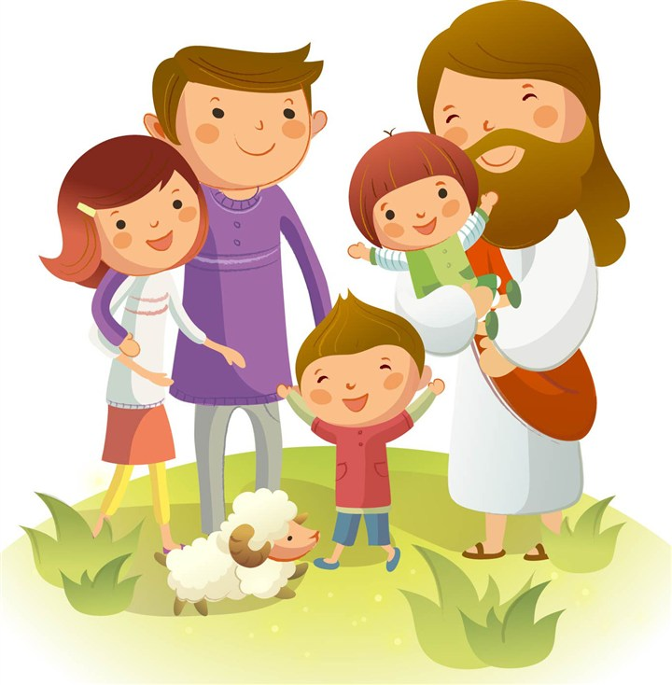
主啊！
我把我的一天奉献给你！

Slide 54
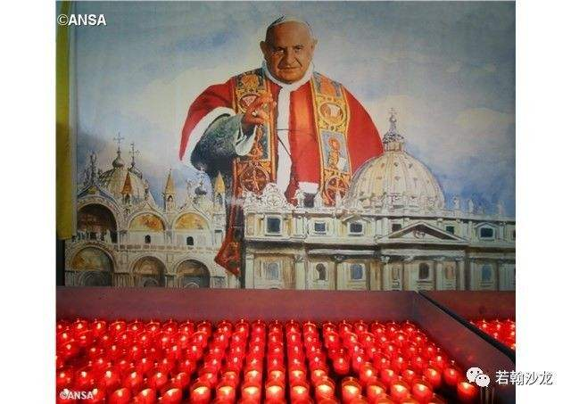
至少在今天
——教宗圣若望23世

Slide 55
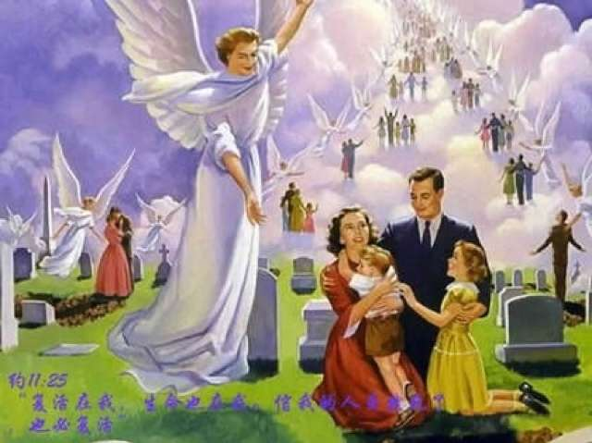
多么喜乐的一天啊！

Slide 56
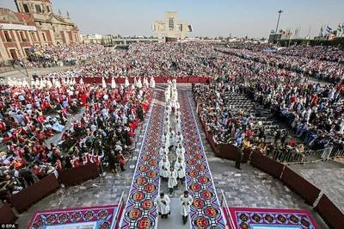
今天是主日

Slide 57
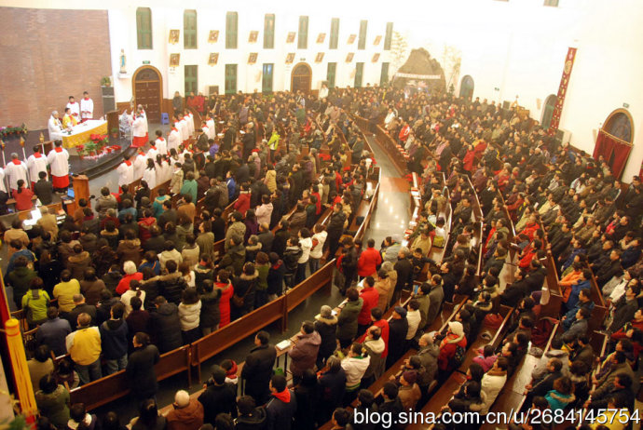
今天是主日
隔壁阿姨病了，我去探望她，给她讲耶稣
在家，我要看一点《圣经》
我要到堂区去，参与堂区活动
我要去参与弥撒、办告解、领圣体

Slide 58
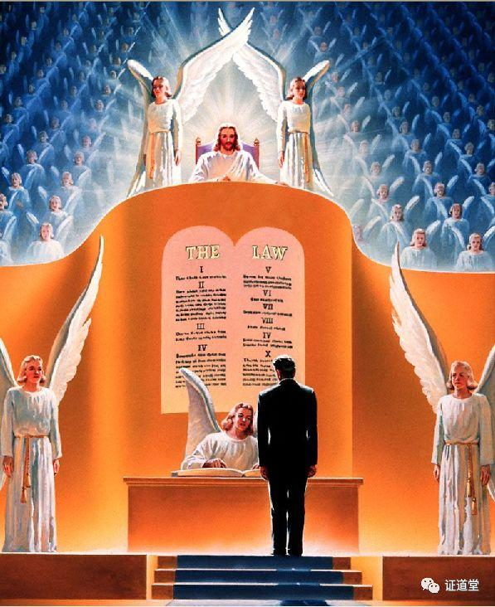
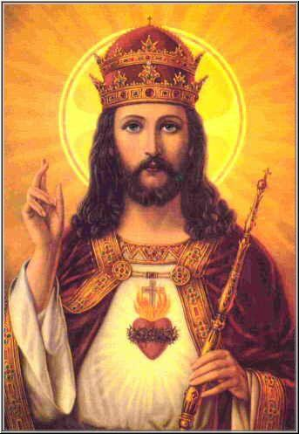
当我们到天主台前，可以坦然地说：“主，你本来给了我许多元宝。靠你的宠佑，我工作了、我行善了、都把它们生利息，请看我所得的余息吧！”
这时就要听到天主对我们说：“你这善良忠实的仆人！你在小事上忠实，我要派你管理许多事，进来享受你主人的福乐吧！（玛25:23）

Slide 59
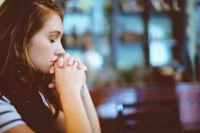
每晚省察
一、祈求天主，加我聖佑，賦我真光，令得識己罪而深惡之。
一、嚴求諸己，當日得罪於天主，或以思，或以言，或以行，或以缺，密審其習惡而痛斷之。
一、奉謝天主，爲其從前，所賜公恩私恩及當日之恩。
一、決定以後，賴天主扶佑、必改諸惡，又立志以時戒之。
一、伏乞天主，凡有所犯罪過，一切赦之。

